Slide 1



Marketing en communicatie
Begrippen
Marketingmix
IBS Thema
Projectmanagement
Financiën
Marketing en communicatie
De verborgen impact
Samenwerken
IBS Toetsing
Kennistoets
Plan van aanpak
Presentatie
Week 1 | Week 2 | Week 3 | Week 4 | Week 5 | Week 6 | Week 7 | Week 8 | Week 9 | Week 10

Slide 2
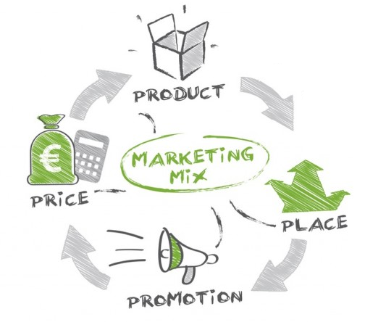


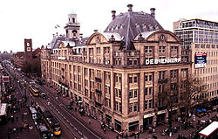

Marketingmix
Marketingmix – 4 P’s
Het ‘recept’ dat bepaalt of een product of dienst succes heeft of niet.
7 P’s
Personeel (5e)
Presentatie (6e)
Paarse koe (7e)

Slide 3

Marketingmix
Marketingmix – 7 P’s
Het ‘recept’ dat bepaalt of een product of dienst succes heeft of niet.
Wat is de dienst die jullie als opdrachtnemers uitvoeren voor de opdrachtgever (Yuverta)?
Het organiseren van een bijeenkomsten en het overdragen van informatie over de opleiding Adviseur duurzame leefomgeving.

Slide 4
Marketingmix
Marketingmix – 7 P’s
Het ‘recept’ dat bepaalt of een product of dienst succes heeft of niet.
óf
Het ‘recept’ dat bepaalt of het projectresultaat wordt behaald

Slide 5
Marketingmix
Marketingmix – 7 P’s
Opdracht
Beantwoord onderstaande vragen:
Wat is de naam van jullie dienst?
Wat is de plaats van het evenement?
Hoe promoten jullie het evenement?
Wat is de prijs voor de bezoeker van het evenement?
Wat verwachten we van het personeel?
Hoe zorg je ervoor dat de dienst op een passende manier wordt gepresenteerd?
Wat maakt jullie evenement uniek? Oftewel; wat is jullie paarse koe?
Verwerk je antwoorden in onderdeel 4 ‘Projectresultaat’ van het ‘Plan van aanpak’.

